Slide 1
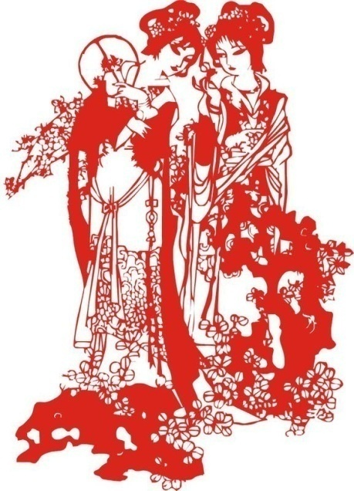
Одежда «говорит» о человеке

Slide 2
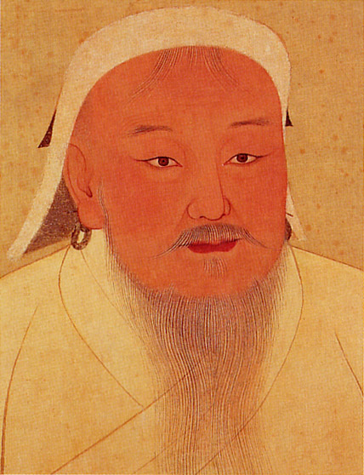
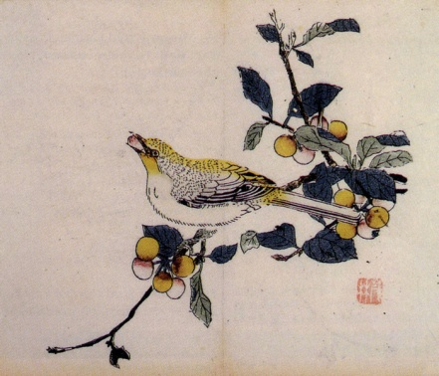

Slide 3
Зачем человеку нужна одежда?
Одежда
греет
защищает
Одежда
создает образ
создает стиль
Одежда
знак положения в обществе
А вы знаете отличия в одежде высших и низших сословий общества?

Slide 4
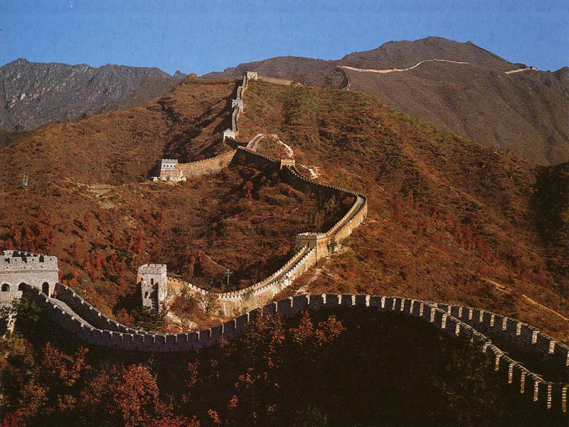

Slide 5
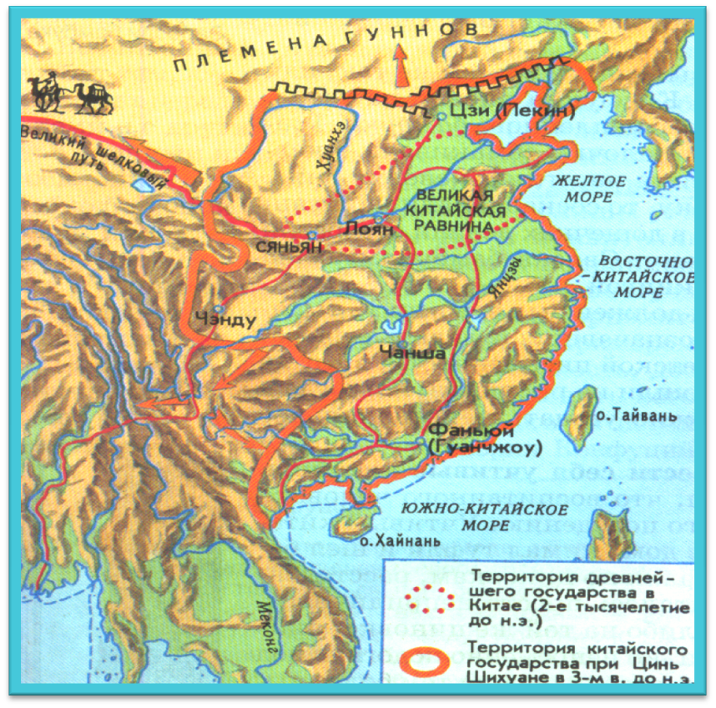

Slide 6
Реки Китая Хуанхэ Янцзы

Slide 7
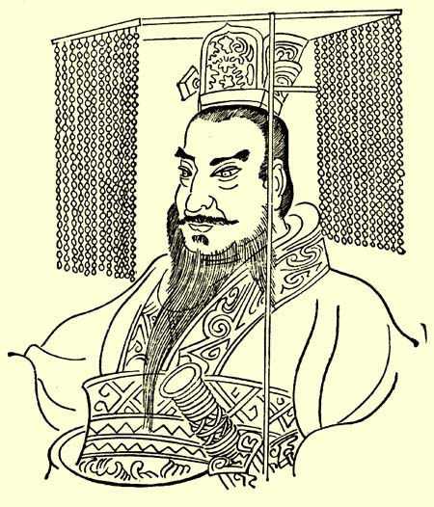

Slide 8
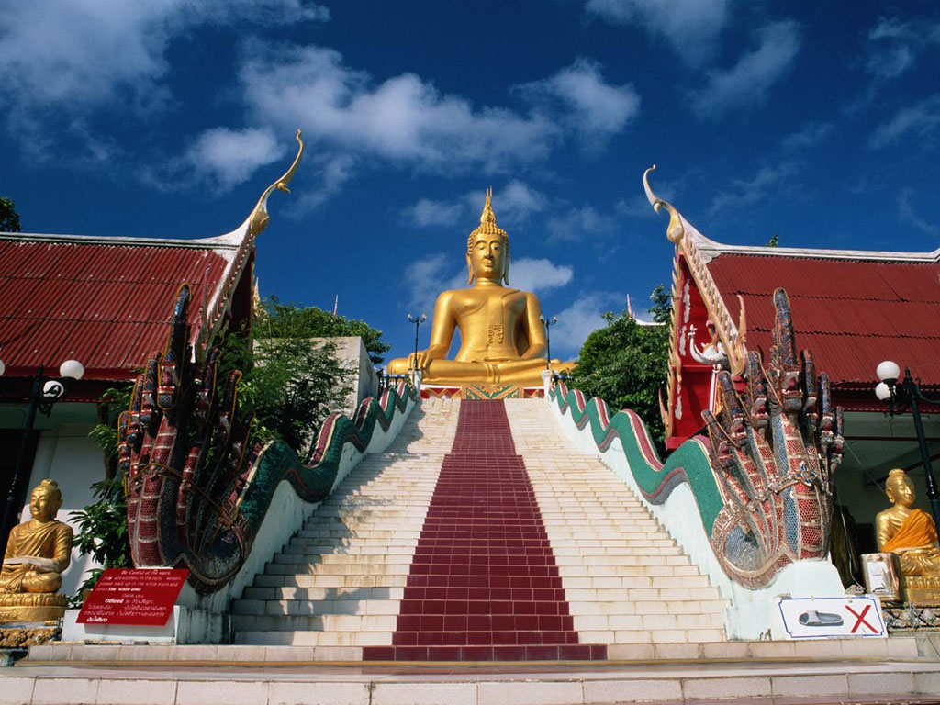

Slide 9
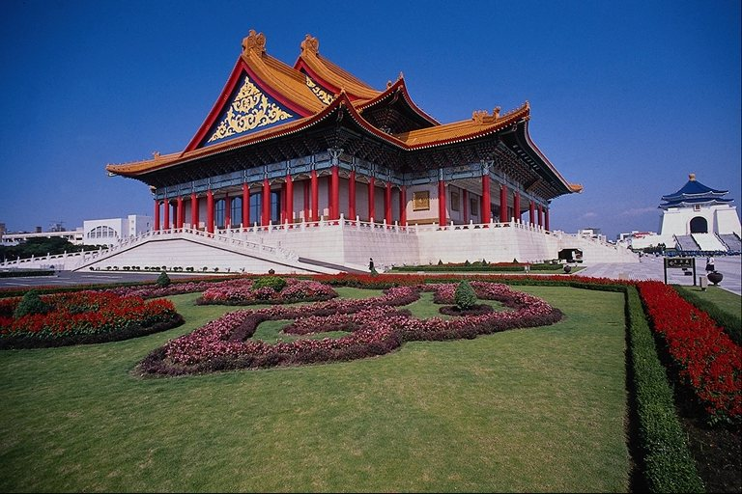
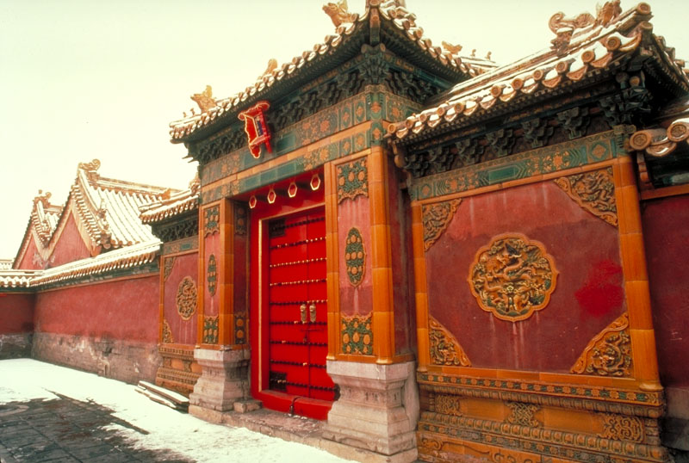

Slide 10
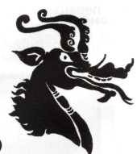
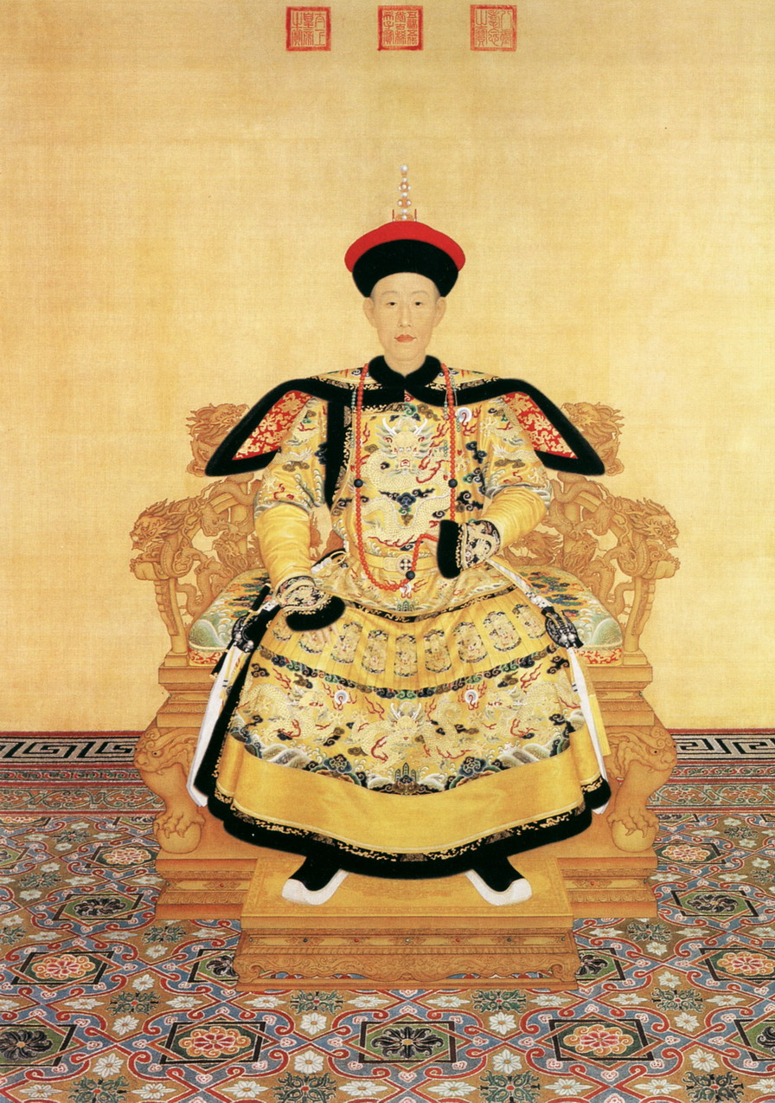
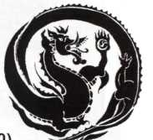

Slide 11
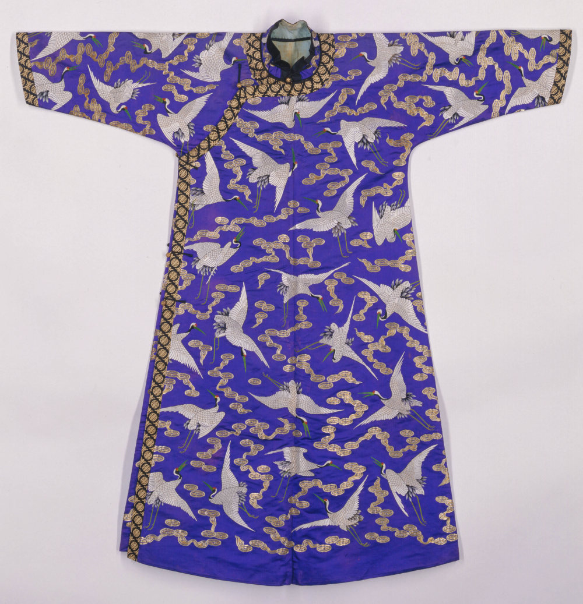
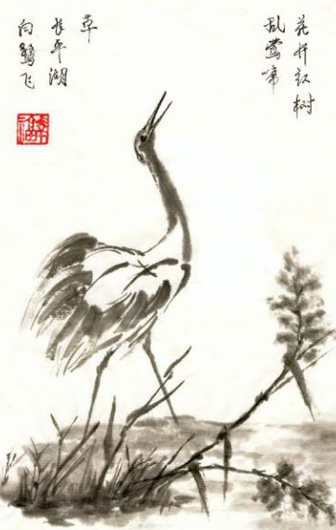
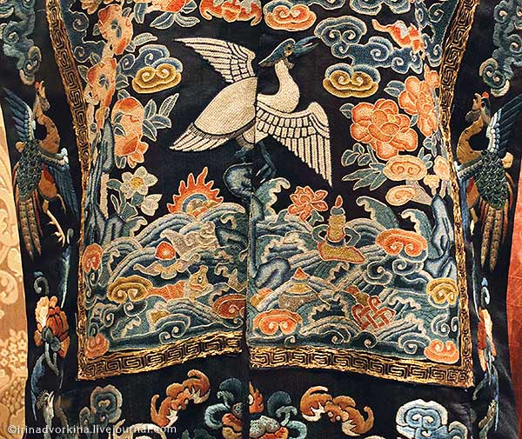
Халат чиновника высшего ранга

Slide 12
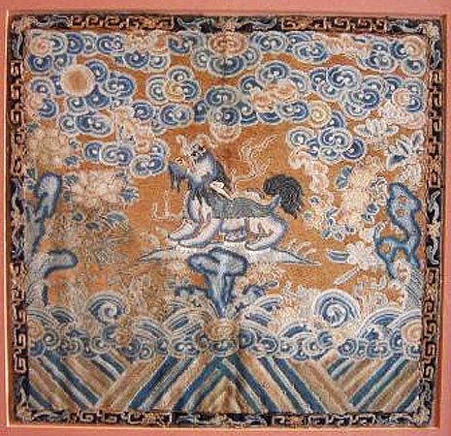
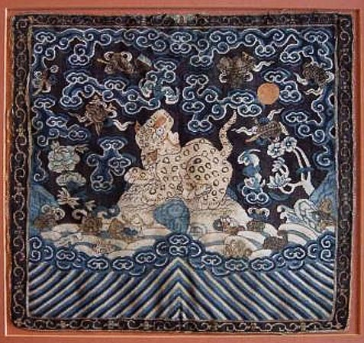
Халат военного чиновника

Slide 13
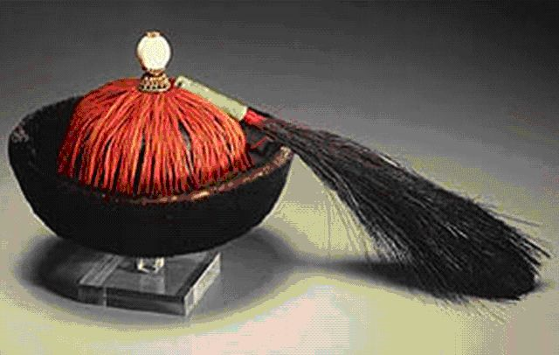
Головной убор

Slide 14
Цвет в одежде
Цвет императора
Войны
Молодые войны
Сановники

Slide 15
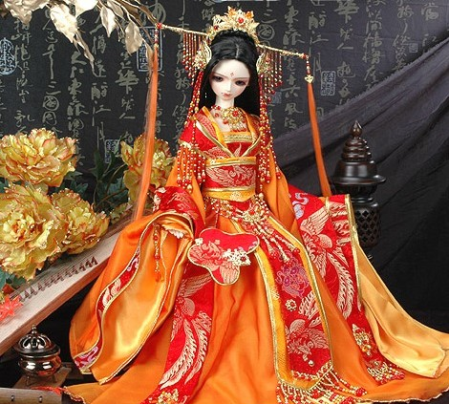
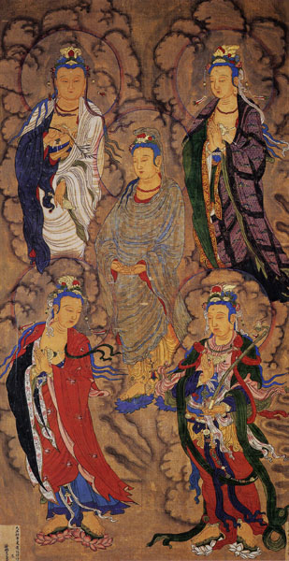
Члены императорской фамилии, высшие чиновники, ученые, знатные дамы.

Slide 16
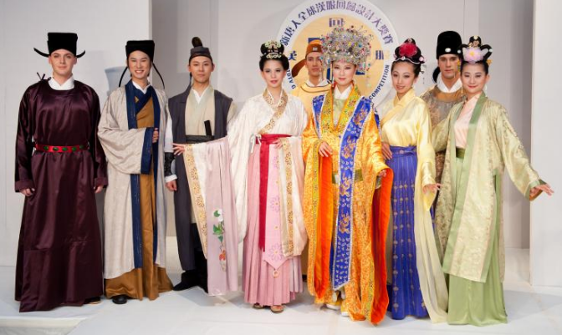

Slide 17
Китайские крестьяне

Slide 18
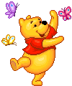
На зарядку солнышко
Поднимает нас. Поднимаем руки мы По команде "раз." А над нами весело шелестит трава. Опускаем руки мы По команде "два." Соберем в корзинки мы Ягоды, грибы, Дружно наклоняемся По команде "три". На "четыре" и на "пять" Станем дружно мы скакать. Ну, а по команде "шесть" Всем за парты тихо сесть!

Slide 19
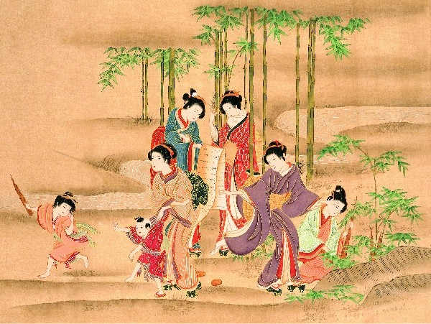
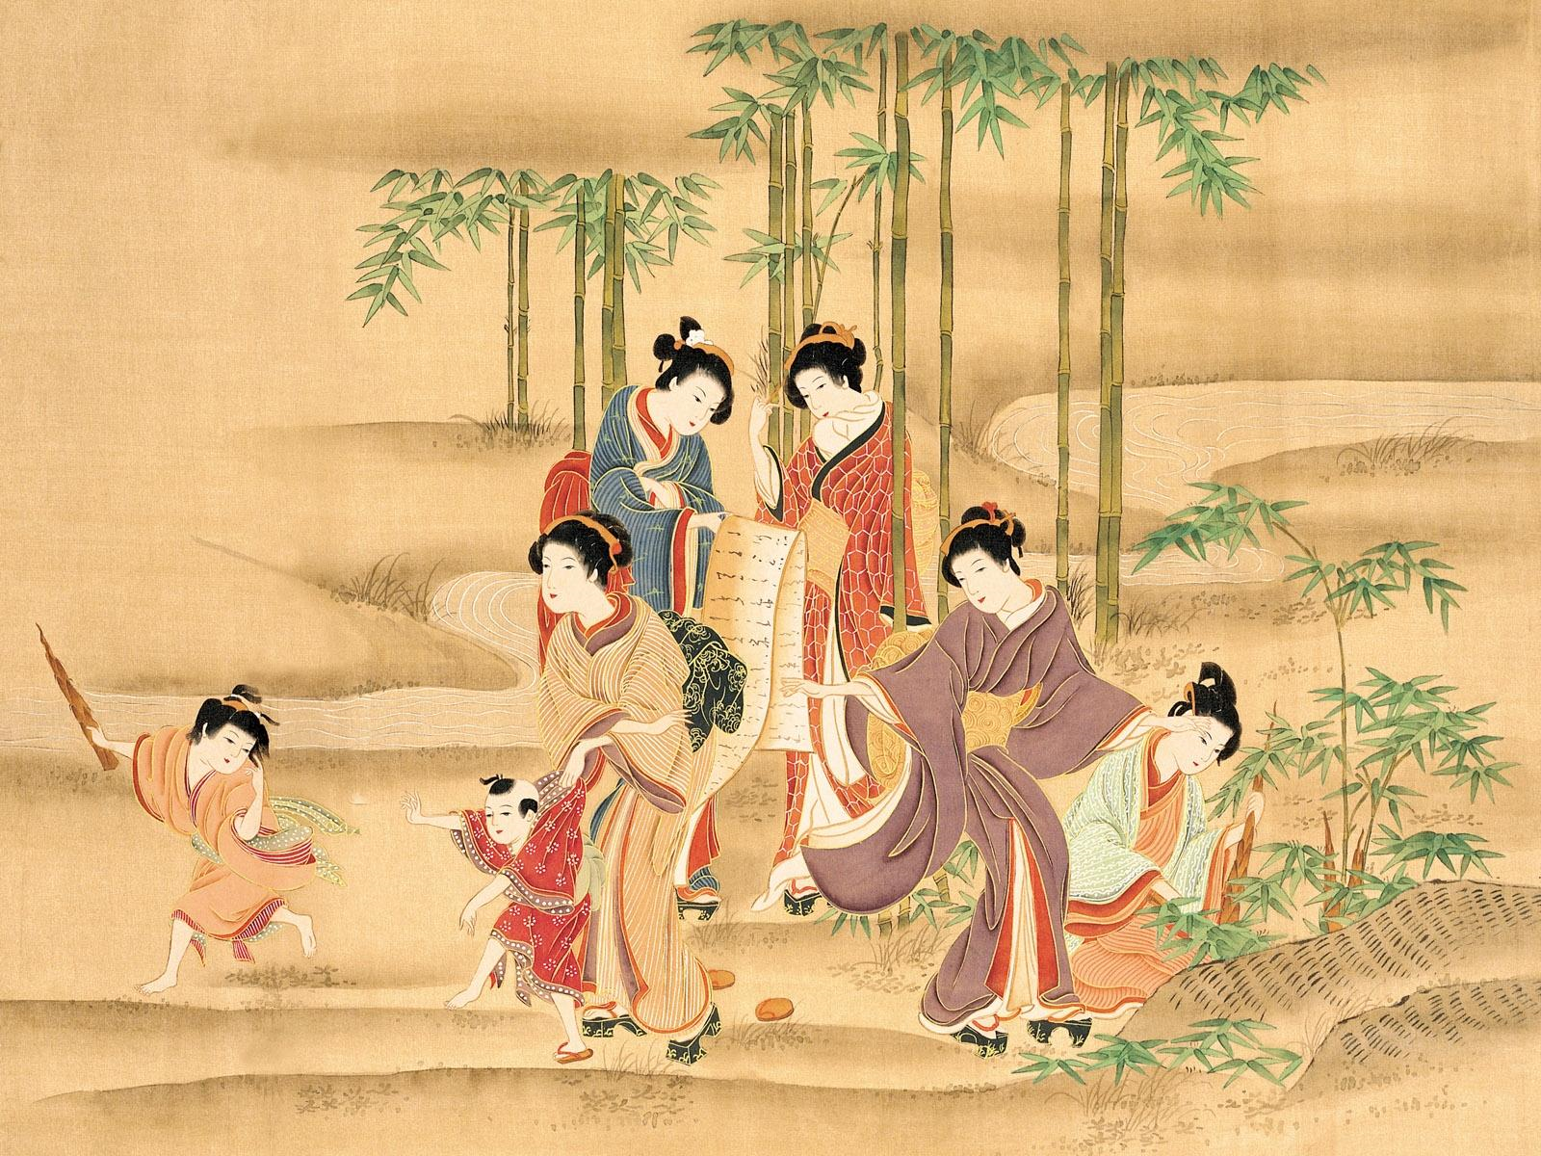
Практическая работа

Slide 20
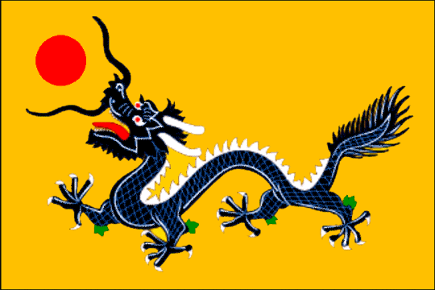
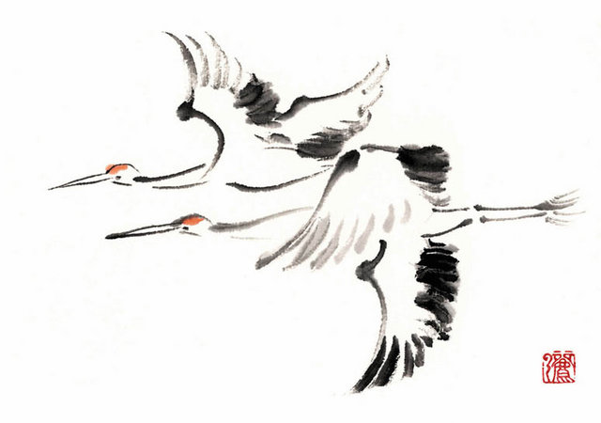

Slide 21
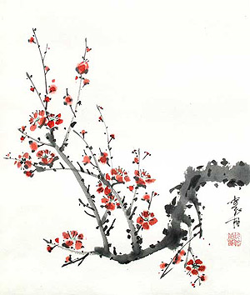
Долголетие
Богатство и процветание
Сакура- символ чистоты и стойкости
Янь-Инь

Slide 23
Выбери смайлик, характеризующий твое настроение
1
2
3

